Slide 1


Análisis de dataset de información meteorológica de Australia
Presentación del trabajo práctico final – Análisis de Datos (CEIA)
Autores:
Oksana Bokhonok
Ezequiel Guinsburg
Especialización en Inteligencia Artificial

Slide 2

Presentación del Dataset original
Origen de los datos: https://www.kaggle.com/datasets/jsphyg/weather-dataset-rattle-package
Diez años de observaciones climáticas de distintas zonas de Australia
Especialización en Inteligencia Artificial
2

Slide 3
Tipos de datos y faltantes
Especialización en Inteligencia Artificial
3

Slide 4
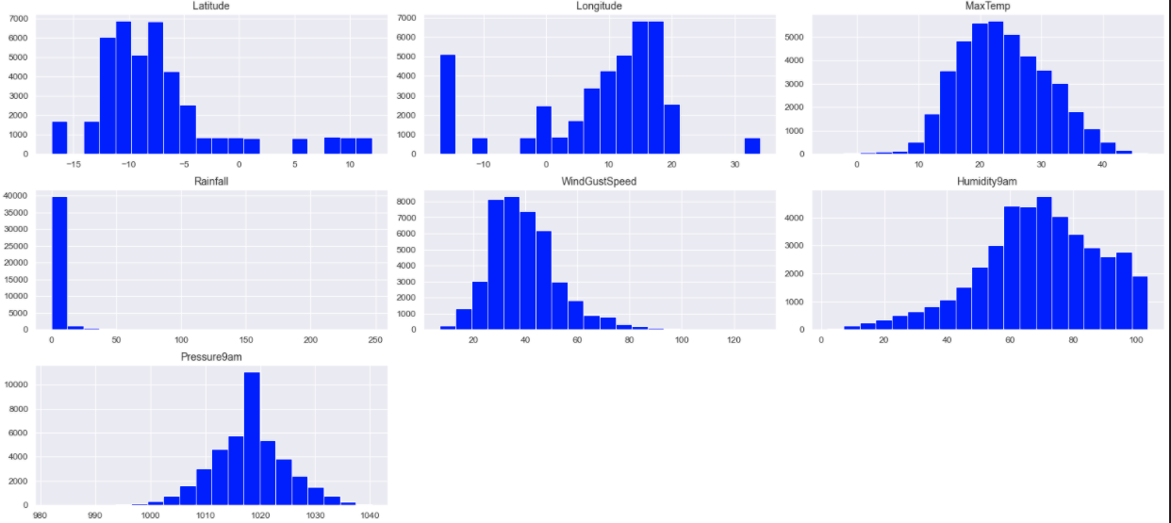
Distribución de datos numéricos
Especialización en Inteligencia Artificial
4

Slide 5
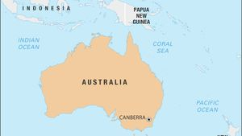
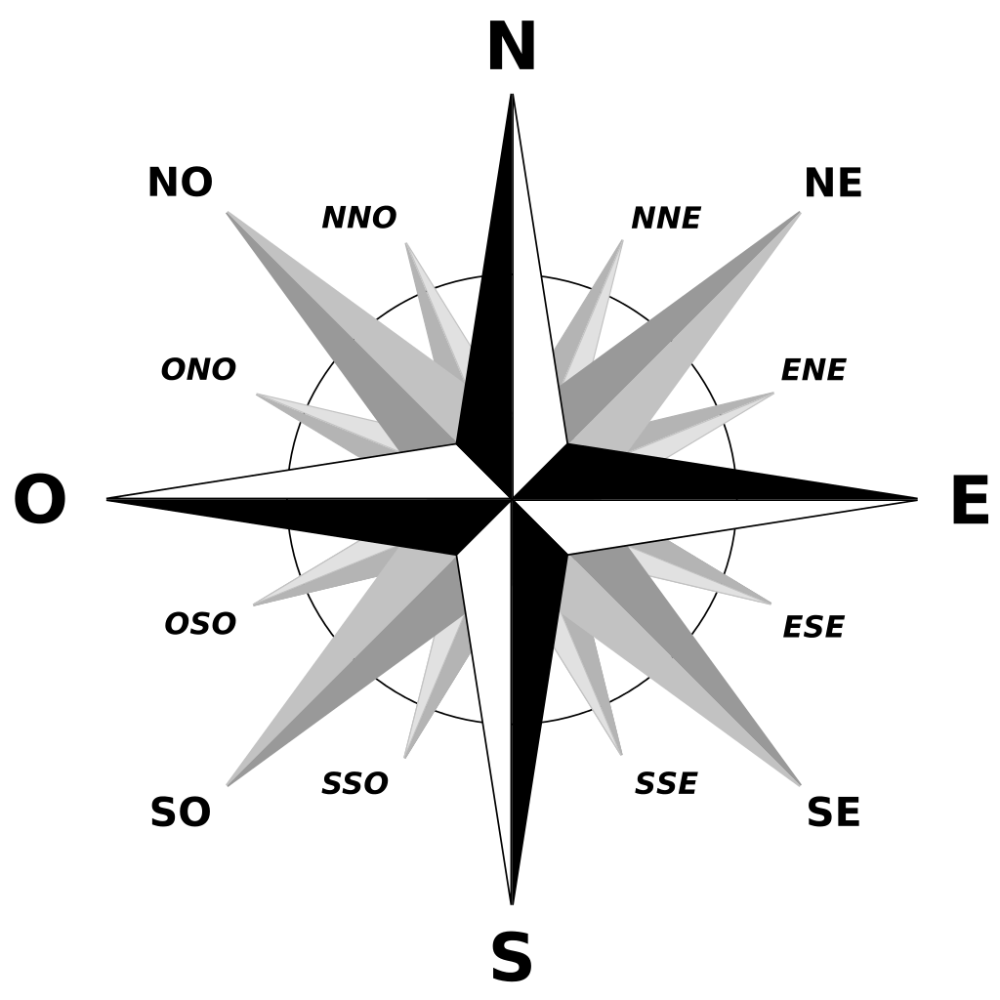
Codificación de variables categóricas
DIRECCIÓN DEL VIENTO: COOR, CIRCULARES REPRESENTADAS POR DOS VARIABLES:
Cos(2*pi*coord./16)
Sin(2*pi*coord./16)
LOCALIZACIÓN: LONGITUD + LATITUD
Especialización en Inteligencia Artificial
5

Slide 6
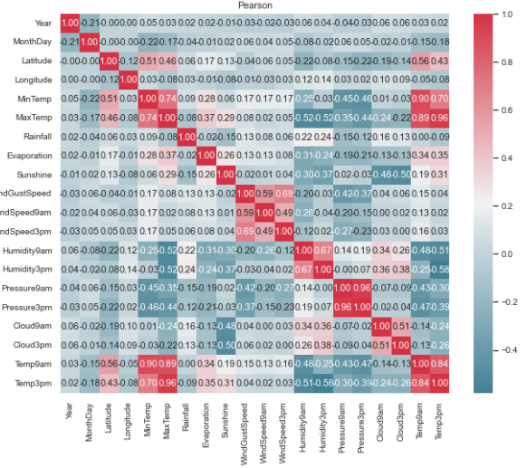
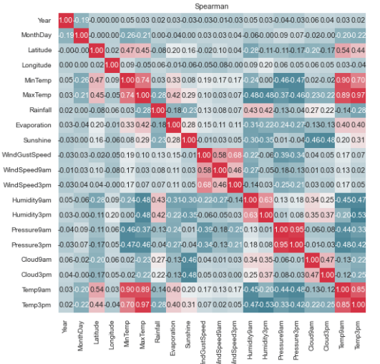
Selección de Features: Correlación entre variables
Especialización en Inteligencia Artificial
6

Slide 7
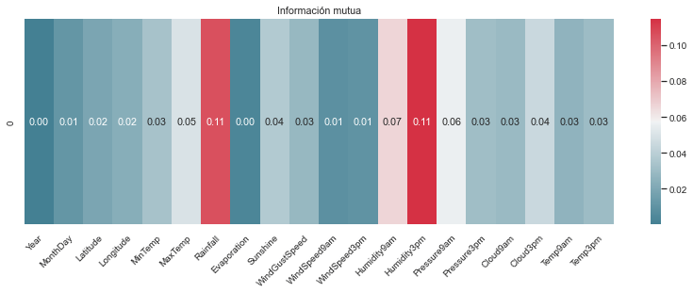
Selección de features: Información mutua con variable de salida
fechas faltantes en los años:
2012 - 31
2011- 30
2013 - 28
Especialización en Inteligencia Artificial
7

Slide 8
Imputación de datos faltantes
Método
seleccionado:
MICE
Especialización en Inteligencia Artificial
8

Slide 9
Normalización de variables
Especialización en Inteligencia Artificial
9

Slide 10
Imputación de valores faltantes en la variable de salida
Especialización en Inteligencia Artificial
10

Slide 11
Reducción de features con técnica PCA
Especialización en Inteligencia Artificial
11

Slide 12
Predicción con modelo de regresión
Especialización en Inteligencia Artificial
12

Slide 13

Preguntas?
Especialización en Inteligencia Artificial
13

